Slide 1
מערכת שידורים לאומית

Slide 2
קצב תגובה
כימיה י"א-י"ב
ענת פלדנקרייז

Slide 3
מה נלמד היום
קצב תגובה
מושגי יסוד, תורת ההתנגשויות ואנרגית השפעול.
הגדרה של קצב תגובה.
השפעת סוג התגובה על קצב התגובה.
השפעת ריכוז מגיבים על קצב התגובה.

Slide 4
מושגי יסוד
תורת ההתנגשויות ואנרגית שיפעול

Slide 5
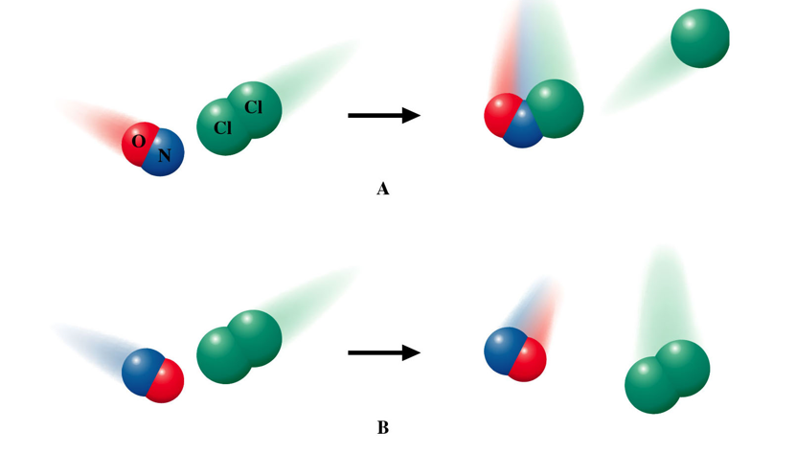
תורת ההתנגשויות
החלקיקים נעים ומתנגשים זה בזה
על מנת שהתנגשות תיצור תוצר יש להתחשב בשני גורמים
הגורם האנרגטי
הגורם המרחבי

Slide 6
תורת ההתנגשויות
הסבר ברמה המולקולרית
המולקולות של המגיבים הן בעלות אנרגיות קינטיות שונות. הן נעות ומתנגשות זו בזו כל הזמן.
על מנת שתגובה תתרחש, על מולקולות המגיבים להתנגש זו בזו באנרגיה מתאימה, ובכיוון מתאים .
אם הן מתנגשות באנרגיה נמוכה מאנרגיית המתאימה, או בזווית לא-מתאימה, שום דבר אינו קורה חוץ משינוי בכיוון שלהן.

Slide 7
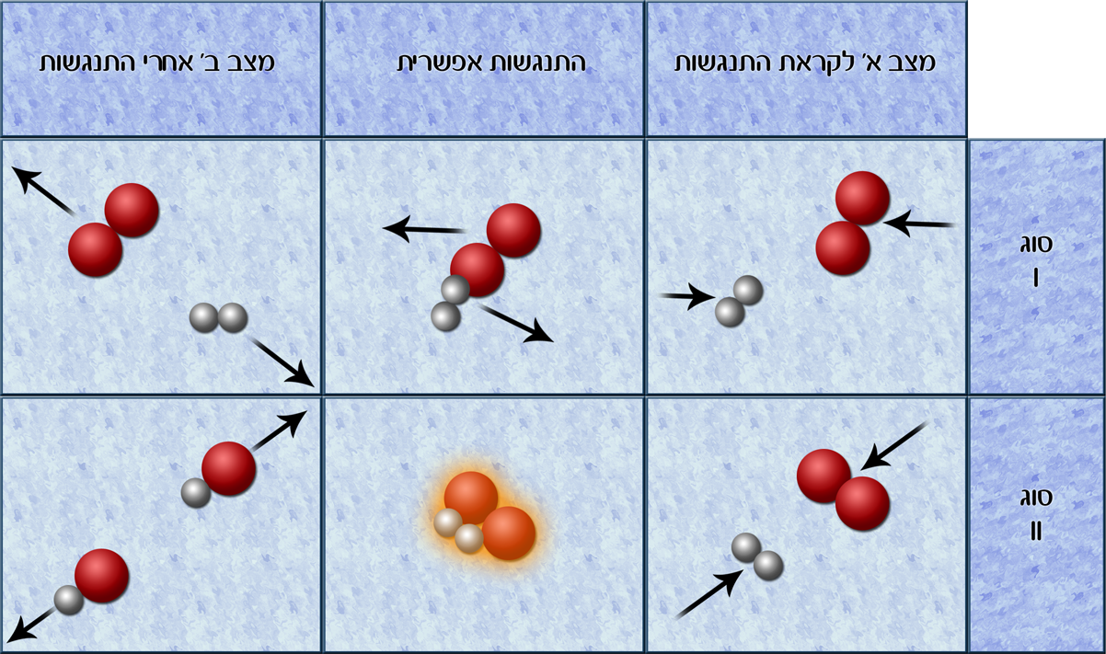
תורת ההתנגשויות
הסבר ברמה המולקולרית
התנגשות מסוג I -בזווית לא-מתאימה
התנגשות מסוג II -בזווית מתאימה ואנרגיה מספיקה יווצר תצמיד משופעל

Slide 8
תורת ההתנגשויות
נזכור שלפי מודל ההתנגשויות
א. המולקולות נעות ומתנגשות זו בזו. לכל התנגשות יש אנרגיה מסוימת
וזווית מסוימת.
ב. אם המולקולות שהתנגשו בעלות אנרגיה נמוכה מידי, מתחת לאנרגית
הסף =אנרגיית השפעול, או שהן בזווית לא מתאימה, לא ייווצרו תוצרים.
ג. אם האנרגיה של ההתנגשות מתאימה ובכיוון מתאים עשוי להיווצר
חלקיק בלתי יציב הנקרא תצמיד משופעל.
ד. התצמיד המשופעל מתפרק למולקולות שיצרו אותו (מגיבים) או לקבלת מולקולות חדשות (תוצר). אם התקבלו מולקולות חדשות נאמר שההתנגשות הייתה פורייה.

Slide 9
אנרגית השפעול
כל תגובה כימית דורשת לשם התרחשותה השקעה של אנרגיה התחלתית, הנקראת אנרגיית שפעול.
לכל תגובה יש אנרגיית שפעול אופיינית לה. כלומר לתגובות שונות יש אנרגיית שפעול שונה ולכן יש להשקיע אנרגיה התחלתית שונה כדי לגרום לתגובות שונות להתחיל להתרחש.

Slide 10
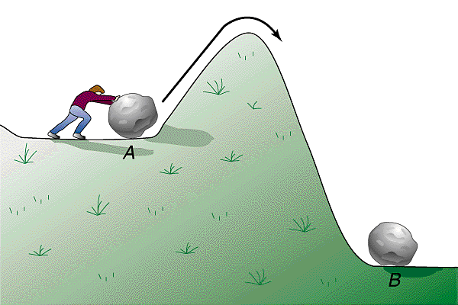
אנרגית השפעול
ניתן לומר כי אנרגיית השפעול היא "המחסום האנרגטי" שיש להתגבר עליו כדי שהתגובה תתחיל להתרחש.
זו האנרגיה הדרושה למגיבים כדי שהם יוכלו להתגבר על כוחות הדחייה שביניהם, להתקרב , ולהגיב לקבלת תוצר.
אנרגיית השפעול היא גודל קבוע שאינו תלוי בטמפרטורה ומאפיין תגובה מסוימת.

Slide 11
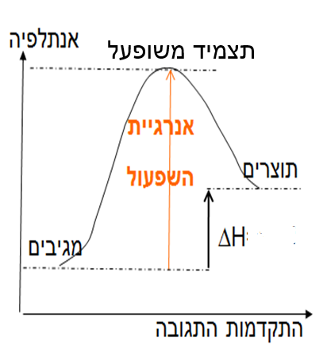
אנרגית השפעול
אנרגיה מינימלית הגורמת לתגובה לפעול, להתרחש
אנרגיה קינטית מינימלית הדרושה ליצירת תצמיד משופעל
המחסום האנרגטי שיש להתגבר עליו, על מנת שהתגובה תתרחש.
מחושב לפי הפער האנרגטי בין המגיבים לתצמיד משופעל.

Slide 12
אנרגית השפעול
אנרגיה מינימלית הגורמת לתגובה לפעול, להתרחש
אנרגית השפעול, Ea, מיוצגת כהפרש בין אנתלפית המגיבים לאנתלפית התצמיד המשופעל. החץ יוצא מהמגיבים ומסתיים באנתלפית התצמיד המשופעל.
ערכה של אנרגית השפעול תמיד חיובית
תגובה אנדותרמית
תגובה אקסותרמית
אנתלפיה
אנתלפיה
Ea
אנרגיית
השפעול
Ea
אנרגיית
השפעול
תוצרים
מגיבים
מגיבים
ΔH⁰
ΔH⁰
תוצרים
התקדמות התגובה
התקדמות התגובה

Slide 13
קצב תגובה

Slide 14
קצב תגובה
בחיי היום יום ישנה משמעות למימד הזמן.
מקל דינמיט נידלק 0.000024 שניות לאחר שכל הפתיל בער.
משך התקשות בטון לאחר יציקה הוא כ- 8 ימים
מימן וחמצן יכולים להימצא יחד זמן רב אך ניצוץ קטן או זרז גורם לפיצוץ ויצירת מים.
תהליכי קורוזיה של מתכות איטיים אך מואצים בתנאים מסוימים.
Notes:
הדוגמה הראשונה והשניה לא מדברות על קצב אלא על זמן

Slide 15
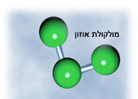
קצב תגובה
בחיי היום יום ישנה משמעות למימד הזמן.
לדוגמא
בתעשיית המזון: מטרת הקירור הינה להאט תגובות קלקול לא רצויות ואילו החימום על הכיריים דווקא מזרז את התגובות.
במדעי הסביבה: חשוב לדעת את קצב ההתרחשות של תגובות כימיות הגורמות לזיהום אויר או לפגיעה בשכבת האוזון.

Slide 16
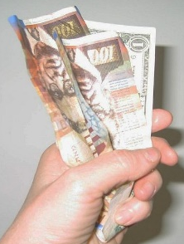
קצב תגובה
לתגובות שונות קצבים שונים
לכל תגובה יש קצב התרחשות משלה. יש תגובות המתרחשות באיטיות כמו למשל היווצרות נטיפים וזקיפים במערת נטיפים. לעומת זאת, קיימות תגובות שמתרחשות במהירות רבה כמו פיצוץ חומר נפץ.
ישנן תגובות שמתרחשות תוך שניות, בעוד שאחרות יכולות לארוך שעות, ימים ואף חודשים.
לקצב תגובות יש חשיבות כלכלית.
חקר הגורמים המשפיעים על קצב התגובה מאפשר להבין טוב יותר את מנגנון התרחשות של התגובה.

Slide 17
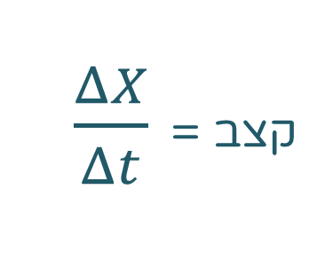
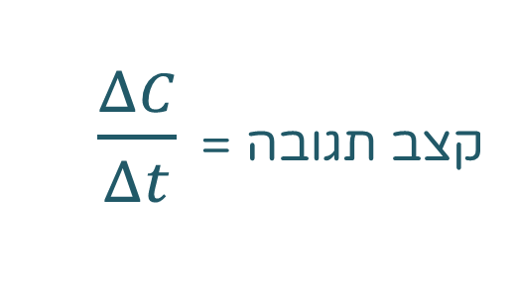
קצב תגובה
קצב הוא שינוי החל בגודל מסוים ביחידת זמן
קצב = $\frac{ΔX}{Δt}$
קצב התגובה הוא יחס בין שינוי בריכוז החומר לבין הזמן של השינוי.
קצב תגובה = $\frac{ΔC}{Δt}$
שינוי ריכוז תוצר או מגיב
= קצב תגובה
יחידת זמן
הערה: קביעת קצב של תגובה מבוססת על ניסויים.

Slide 18
קצב תגובה
יחידות:
קצב התגובה נמדד ביחידות של ריכוז מולרי ליחידת זמן - בד"כ לשנייה: M/sec ( או ( M/s.
במקרה של תגובה עם גזים קצב תגובה ימדד ביחידות של שינוי בלחץ הגז או שינוי בנפח הגז ליחידת זמן.
Notes:
הוספתי הערה לגבי תגובות גזיות

Slide 19
קצב תגובה
קצב תגובה התחלתי:
קצב התגובה מחושב עבור תגובה מסוימת ולא עבור חומר מסוים. בדרך כלל מודדים את קצב התגובה בהתחלת הניסוי. כלומר מודדים קצב תגובה התחלתי.
קצב תגובה נמדד במהלך ניסויים במעבדה בהם נערך מעקב אחר התקדמות תגובה על ידי מדידת תכונה מאקרוסקופית, נראית לעין, של אחד החומרים המשתתפים בתגובה בפרקי זמן שווים.

Slide 20
קצב תגובה
דוגמאות של תכונות המאפשרות מעקב:
שינוי צבע: בתגובה שבה אחד החומרים הוא בעל צבע ייחודי שניתן לעקוב אחרי ההשתנות שלו, ולהסיק ממנו על קצב התגובה.
למשל בתגובה: 2NO_{2(g)} → N₂O_{4(g)}
המגיב NO_{2(g)} בעל צבע חום ואילו התוצר חסר צבע. מעקב אחר שינוי בעוצמת הצבע בכלי עם הזמן עשוי לספק מידע על קצב התגובה.
-שינוי הנפח של הגז המתקבל בתגובה: התגובות שבהן משתחרר גז ניתן לאסוף את הגז המתקבל בתגובה ולמדוד את השינוי בנפח הכולל ביחידת זמן, כמדד לקצב התגובה.
למשל בתגובת הפירוק של מי חמצן: 2H₂O_{2(aq)} → 2H₂O_{(l)}+O_{2(g)}
ניתן לאסוף את החמצן אשר מתקבל בעזרת מזרק ולמדוד את השינוי בנפח החמצן שייאסף במזרק עם הזמן.

Slide 21
קצב תגובה
דוגמאות של תכונות המאפשרות מעקב:
מדידת הלחץ הכולל של הגז בכלי ניתן לעקוב אחר הלחץ בכלי שבו מתרחשת תגובה שבה נוצרים גזים, באמצעות מד לחץ.
-מדידה של תכונה כלשהי המהווה מדד לריכוז כמו מדידת pH (בתגובות שבהן יש שינוי בריכוז יוני H₃O⁺, OH⁻ ), מדידת מוליכות (בתמיסות של אלקטרוליטים).
-מדידת השינוי במסת המשקע המתקבל עם הזמן בתגובות שיקוע.

Slide 22
לפניכם נתונים על שינוי בריכוז החומר C₆H₅N₂Cl בתגובה מסוימת עם הזמן:
[C₆H₅N₂Cl], M | זמן, שניות
0.071 | 0
0.047 | 6
0.032 | 12
0.021 | 18
0.014 | 24
0.0096 | 30
האם C₆H₅N₂Cl הוא מגיב או תוצר בתגובה?

Slide 23
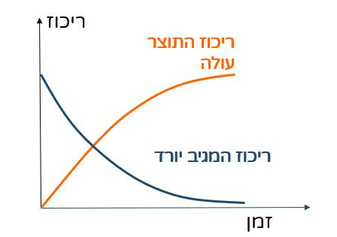
לפניכם נתונים על שינוי בריכוז החומר C₆H₅N₂Cl בתגובה מסוימת עם הזמן:
[C₆H₅N₂Cl], M | זמן, שניות
0.071 | 0
0.047 | 6
0.032 | 12
0.021 | 18
0.014 | 24
0.0096 | 30
C₆H₅N₂Cl הוא מגיב בתגובה, אנו רואים שריכוז יורד עם הזמן

Slide 24
שינוי ריכוז H2O2 ייצוג גרפי
תגובת פירוק של מי חמצן 2H2O2(aq)→2H2O(l)+O2(g)
ריכוז
[M]
1.0
0.8
0.6
0.4
0.2
ניתן לראות לפי הגרף שריכוז מי החמצן, המגיב, יורד עם הזמן
50 40 30 20 10
זמן [דקות]

Slide 25
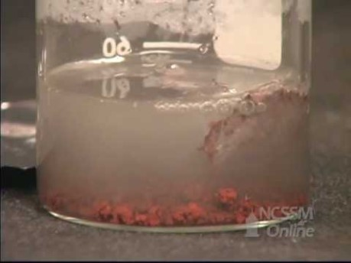
נצפה בסרטון הבא
ענו על השאלה הבאה: איזו בדיקה מאפשרת מדידה של קצב תגובה?

Slide 26
הפסקה

Slide 27
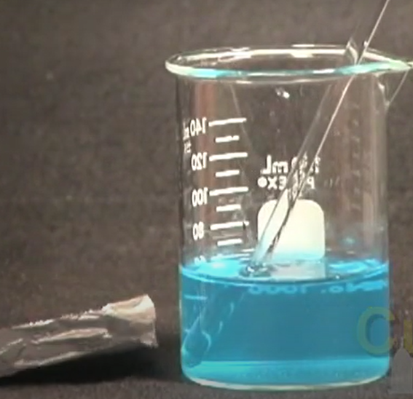
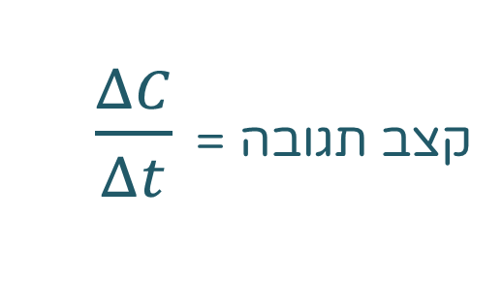
בעקבות צפייה בסרטון
התשובה לשאלה: איזו בדיקה מאפשרת מדידה של קצב תגובה?
שינוי מסת האלומיניום עם הזמן
היווצרות מסת הנחושת עם הזמן
שינוי ריכוז יוני נחושת עם הזמן
קצב תגובה = $\frac{ΔC}{Δt}$

Slide 28
גורמים שמשפיעים על קצב התגובה
סוג התגובה

Slide 29
שאלה למחשבה
א. הסבירו מדוע יש להצית חומר נפץ?

Slide 30
תשובה לשאלה למחשבה
הסבירו מדוע יש להצית חומר נפץ?
תשובה:
חומר נפץ הוא תערובת המכילה מגיבים לתגובה אקסותרמית, בעלת אנרגיית שפעול גבוהה יותר מטמפרטורת החדר. ההצתה מספקת אנרגיה לכמות חלקיקים קטנה כדי לעבור את מחסום אנרגיית השפעול. האנרגיה שהשתחררה מתגובה זו מאפשרת לכל יתר המגיבים להגיב.

Slide 31
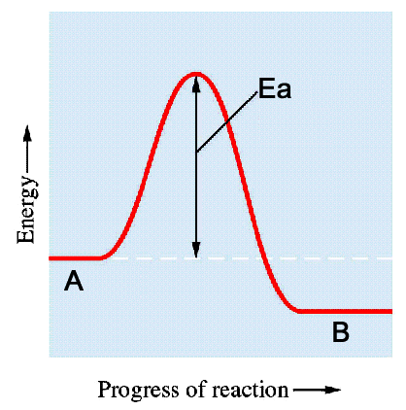
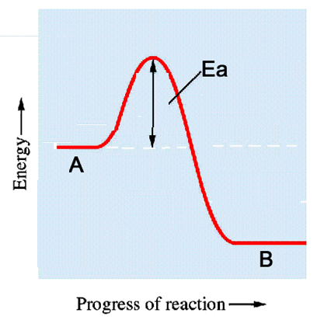
סוג התגובה
לתגובות שונות אנרגיות שיפעול שונות
לאיזו מבין התגובות יש אנרגית שיפעול גבוהה יותר?
עבור תגובה כללית: A → B

Slide 32
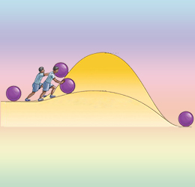
סוג התגובה
ככל שאנרגיית השפעול גבוהה יותר, קצב התגובה קטן יותר.
אנרגיית השפעול שונה בכל תגובה ותלויה במנגנון שלה.
תגובה בעלת אנרגיית שפעול גבוהה במיוחד עשויה שלא להתרחש כלל.

Slide 33
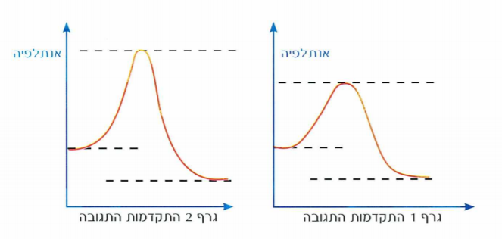
תרגיל-1
לאיזו מבין התגובות 1 או 2 קצב תגובה גדול יותר?

Slide 34
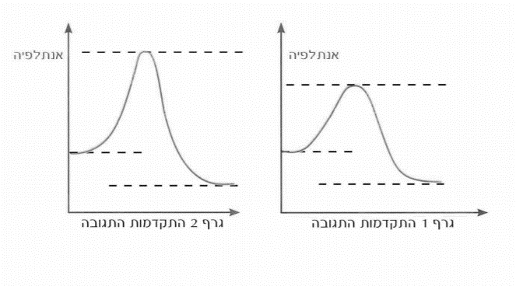
פתרון תרגיל-1
תשובה:
בתגובה 1 קצב תגובה גדול יותר.
אנרגית השפעול בתגובה 1 נמוכה יותר מתגובה 2.
ליותר חלקיקים ביחידת זמן יש אנרגיה קינטית מספקת כדי לעבור
את מחסום אנרגית השיפעול ולהפוך לתוצרים.

Slide 35
תרגיל-2
שרטטו באופן סכמטי גרף אנרגיה של שתי תגובות:
תגובה 1 A→B שבה H°= 30 kJΔ
תגובה 2 B→A שבה H°= -30 kJΔ
התגובות הן תגובות הפוכות.
לאיזו מבין התגובות 1 או 2 יש קצב תגובה גדול יותר?

Slide 36
פתרון תרגיל -2
תגובה ישירה
תגובה הפוכה
תשובה:
בתגובה ההפוכה קצב תגובה גדול יותר.
מכיוון שאנרגית השפעול בתגובה נמוכה יותר .
ליותר חלקיקים ביחידת זמן יש אנרגיה קינטית מספקת כדי לעבור את מחסום אנרגית השיפעול ולהפוך לתוצרים.
אנתלפיה
אנתלפיה
אנרגיית
השפעול
אנרגיית
השפעול
תוצרים
מגיבים
ΔH°=30kJ
ΔH°=-30 kJ
מגיבים
תוצרים
התקדמות התגובה
התקדמות התגובה

Slide 37
תרגיל-3
תחמוצות חנקן הנפלטות לאוויר מכלי רכב, מזהמות את הסביבה.
במנוע נוצרת התחמוצת NO(g), מחנקן וחמצן שבאוויר לפי התגובה הבאה:
H°= 90.4 kJΔ ½ N2(g)+ ½ O2(g)→NO(g)
מדוע לא נוצר NO(g) במנוע בטמפרטורת החדר?

Slide 38
תשובה לתרגיל-3
מדוע לא נוצר NO_{(g)} במנוע בטמפרטורת החדר?
תשובה:
לתגובה אנרגיית שפעול גבוהה מידי. צריכים להינתק קשר משולש N≡N
וקשר כפול O=O כדי ליצור NO(g).
לחלקיקים בטמפרטורת החדר אין מספיק אנרגיה לעבור
את מחסום אנרגיית השפעול.

Slide 39
גורמים שמשפיעים על קצב התגובה
ריכוז המגיבים

Slide 40
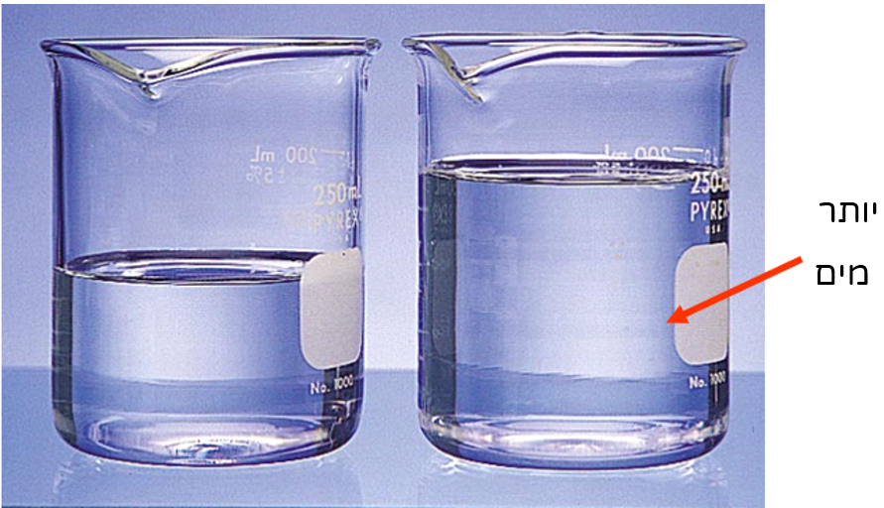
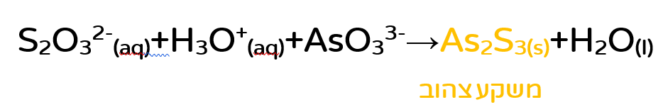
ריכוז המגיבים
איזו מבין התגובות תתרחש יותר מהר?
1
2
בכל אחד מהכלים אותו מספר מולי המגיבים

Slide 41
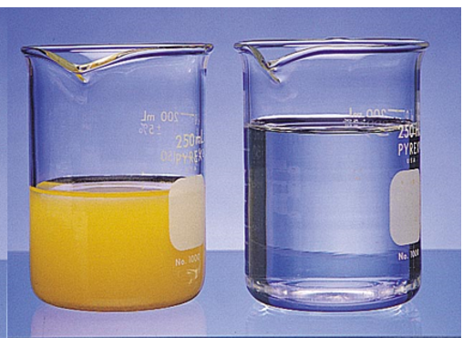
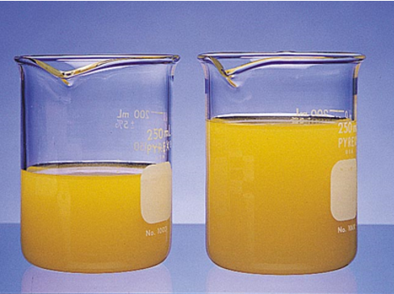
ריכוז המגיבים
תוצאות הניסוי
לאחר 20 שניות
1
2
התגובה בכוס 2
התרחשה מהר יותר
לאחר 40 שניות
2
1

Slide 42
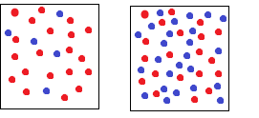
ריכוז המגיבים
ככל שריכוז המגיבים גדל, קצב התגובה גדל. ריכוז גדול יותר של מגיב מגדיל את הסיכוי להתנגשויות בין החלקיקים, גדל הסיכוי ליצירת תצמידים משופעלים וליצירת תוצרים כלומר יש יותר סיכויים להתנגשויות פוריות, באותו פרק זמן.
הערה: ישנן תגובות שבהן ריכוז המגיב אינו משפיע על קצב התגובה.

Slide 43

תרגיל-4
האם במהלך תגובה קצב התגובה גדל, קטן או לא משתנה. נמק.

Slide 44
פתרון תרגיל-4
האם במהלך תגובה קצב התגובה גדל, קטן או לא משתנה. נמק.
תשובה:
במהלך תגובה קצב קטן . במהלך התגובה ריכוז המגיבים הולך וקטן
ולכן הסיכוי להתנגשויות קטן , קטן גם הסיכוי להתנגשויות פוריות.
מספר התוצרים שנוצרים ביחידת זמן קטן.

Slide 45

תרגיל-5
נתונה תגובת השריפה הבאה:
מבצעים את תגובת השריפה בשני כלים מתכתיים סגורים בעלי נפחים שונים,
A ו-B. שני הכלים נמצאים באותה הטמפרטורה ובאותה מספר מולים של המגיבים. נמצא כי קצב יצירת פחמן דו חמצני בכלי A היה גדול יותר מקצב יצירתו בכלי B. האם נפח כלי A גדול או קטן מנפח שלי B? נמק.

Slide 46
פתרון תרגיל-5
נמצא כי קצב יצירת פחמן דו חמצני בכלי A היה גדול יותר מקצב יצירתו בכלי B.
האם נפח כלי A גדול או קטן מנפח שלי B. נמק.
תשובה:
נפח כלי A קטן יותר. ככל שנפח קטן יותר באותה מספר מולים של המגיבים, ריכוז המגיבים גדול יותר מכלי B. ככל שריכוז המגיבים גדל, קצב התגובה גדל. ריכוז גדול יותר של מגיב מגדיל את הסיכוי להתנגשויות בין החלקיקים, גדל הסיכוי ליצירת תצמידים משופעלים וליצירת תוצרים כלומר יש יותר סיכויים להתנגשויות פוריות, באותו פרק זמן.

Slide 47
לסיכום שיעור זה
קצב התגובה מוגדר שינוי בריכוז עם השינוי בזמן
קצב התגובה מושפע ממספר גורמים ביניהם:
סוג התגובה
ריכוז המגיבים
בשיעור הבא נלמד על גורמים נוספים
המשפיעים על קצב תגובה
Notes:
לא נתת תרגיל לשיעורי בית

Slide 48
תרגילים לשיעורי בית
מפיקים כלור, Cl_{2(g)} , בתהליך שניסוחו:
2HCl_{(g)} + 0.5 O_{2(g)} → H₂O_{(g)} + Cl_{2(g)} ΔH⁰ = −57.2 kJ
כיצד יושפע קצב התגובה לקבלת Cl_{2(g)} (תגדל, תקטן או לא תשתנה) אם יגדילו את כמות ה- HCl_{(g)} בכלי בטמפרטורה קבועה ובנפח קבוע?
2. כדי לבצע את תהליך ההפקה של Cl_{2(g)} בטמפרטורה של 150⁰C, הכניסו לכלי נחושת כלורית, CuCl_{2(s)}. התהליך מתרחש אז בשני שלבים:
CuCl_{2(s)} + 0.5O_{2(g)} → CuO_{(s)} + Cl_{2(g)} :Iשלב
CuO_{(s)} + 2HCl_{(g)} → CuCl_{2(s)} + H₂O_{(g)} :IIשלב
ג. נתון כי התגובה בשלב I איטית, והתגובה בשלב II מהירה. לאיזו מבין שתי התגובות עשויה להיות אנרגיית שפעול גדולה יותר?
תרגול מהנה
Notes:
לא נתת תרגיל לשיעורי בית

Slide 49

שימוש ביצירות מוגנות בזכויות יוצרים ואיתור בעלי זכויות
השימוש ביצירות במהלך שידור זה נעשה לפי סעיף 27א לחוק זכות יוצרים, תשס"ח-2007. אם הינך בעל הזכויות באחת היצירות, באפשרותך לבקש מאיתנו לחדול מהשימוש ביצירה, זאת באמצעות פנייה לדוא"ל rights@education.gov.il

